Slide 1





TRƯỜNG TIỂU HỌC TÂN VIÊN
CHÀO MỪNG CÁC EM ĐẾN VỚI TIẾT
TIẾNG VIỆT LỚP 1
Giáo viên: Phạm Thị Vân

Slide 2

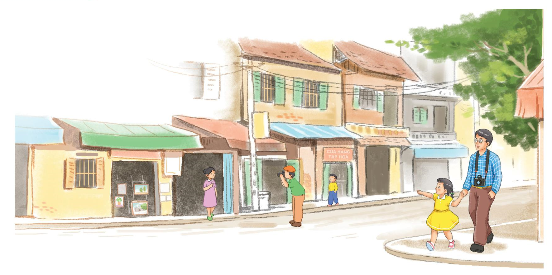


Slide 3


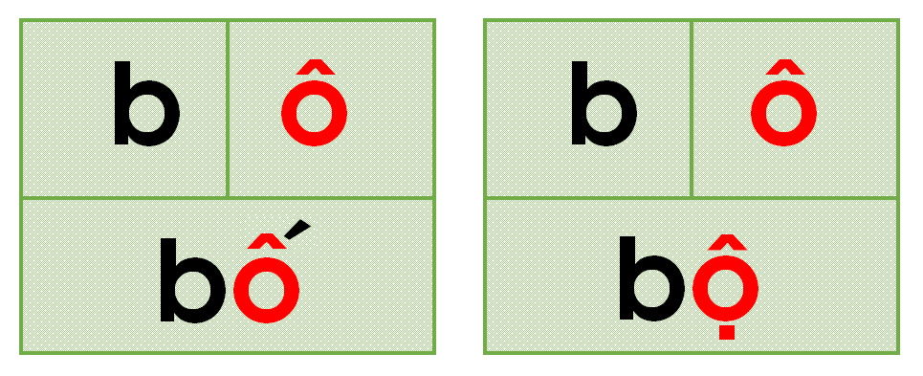

Slide 4



Slide 5
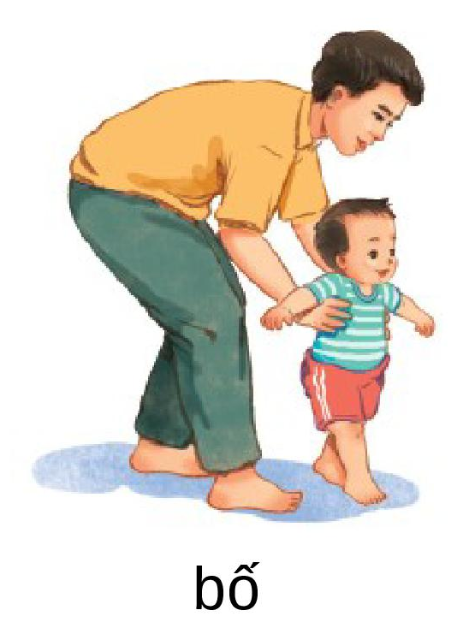
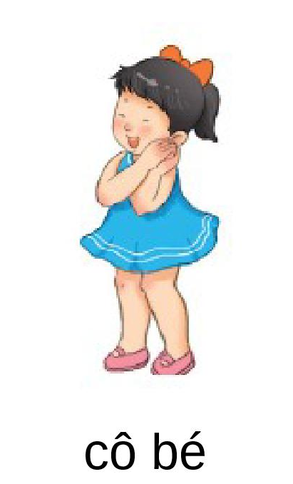
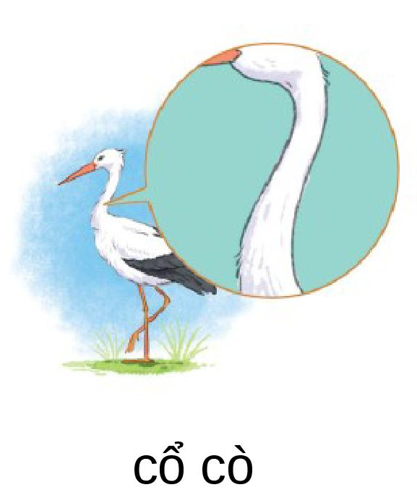

Slide 6


